Slide 1


Slide 2


第5章 PHP数组

Slide 3


01 数组概述
02 创建一维数组
03 创建二维数组
04 遍历与输出数组
05 数组函数及其应用

Slide 4

1 数组概述

Slide 5


主要内容
数组是什么
01
数组的类型
02

Slide 6
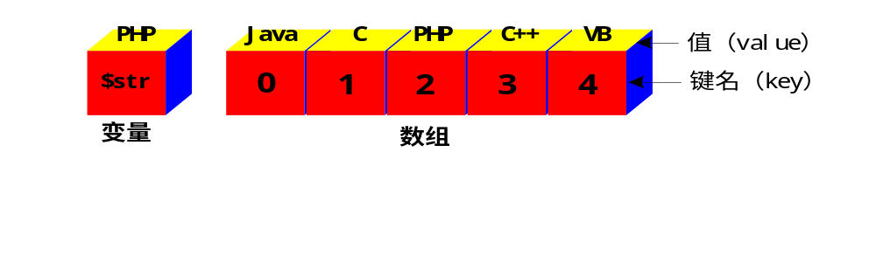
数组是什么
变量中保存单个数据，而数组中则保存的是多个变量的集合。使用数组的目的就是将多个相互关联的数据组织在一起形成一个整体，作为一个单元使用。

Slide 7

数组的类型
PHP中将数组分为一维数组、二维数组和多维数组，但是无论是一维还是多维，可以统一将数组分为两种：数字索引数组（indexed array）和关联数组（associative array）。
  数字索引数组
数字索引数组，下标（键名）由数字组成，默认从0开始。
$arr_int = array ("PHP入门与实战","C#入门与实战","VB入门与实战");

Slide 8

数组的类型
  关联数组
关联数组的键名可以是数字和字符串混合的形式。
$arr_string = array ("PHP"=>"PHP入门与实战","Java"=>"Java入门与实战","C#"=>"C#入门与实战");

Slide 9
2 创建一维数组

Slide 10
主要内容
通过数组标识符“[]”创建数组
01
使用array()函数创建数组
02

Slide 11

通过数组标识符“[]”创建数组
PHP中的一种比较灵活的数组声明方式是通过数组标识符“[]”直接为数组元素赋值。
语法
$arr[key] = value;
$arr[] = value;

Slide 12
使用array()函数创建数组
语法
array array ( [mixed ...])
参数mixed的格式为“key => value”，多个参数mixed用逗号分开。
（1）数组中的索引（key）可以是字符串或数字。
（2）数组中的各数据元素的数据类型可以不同，也可以是数组类型。
说明

Slide 13
3 创建二维数组

Slide 14
主要内容
通过数组标识符“[]”创建二维数组
01
使用array()函数创建二维数组
02

Slide 15
通过数组标识符“[]”创建二维数组
通过数组标识符“[]”创建二维数组的方法就是将数组元素的值设置为另一个数组。
使用array()函数创建二维数组
$str = array (
"PHP类图书"=>array ("PHP从入门到精通","PHP典型模块","PHP标准教程"),
"JAVA类图书"=>array ("a"=>"JAVA范例手册","b"=>"JAVA WEB范例宝典"),
"ASP类图书"=>array ("ASP从入门到精通",2=>"ASP范例宝典","ASP典型模块")
);

Slide 16
4 遍历与输出数组

Slide 17
主要内容
遍历数组
01
输出数组
02

Slide 18
遍历数组
  使用foreach结构遍历数组
  通过数组函数list()和each()遍历数组
list()函数将数组中的值赋给一些变量。each()函数返回数组中当前指针位置的键名和对应的值，并向前移动数组指针。
语法
void list ( mixed ...)
array each ( array array)

Slide 19
输出数组
  print_r()函数
语法
bool print_r ( mixed expression )
  var_dump()函数
语法
void var_dump( mixed expression [,mixed expression [,…]])

Slide 20
5 数组函数及其应用

Slide 21
主要内容
创建数组的函数
数组统计函数
01
02
数组指针函数
数组和变量之间的转换
03
04
数组检索函数
数组排序函数
05
06
数组与数据结构
数组集合函数
07
08

Slide 22
创建数组的函数
  range()函数
语法
array range( int low, int high [, int step])
  array_combine()函数
语法
array array_combine( array keys, array values)

Slide 23


创建数组的函数
  array_fill()函数
语法
array array_fill( int start_index, int num, mixed value)
  array_pad()函数
语法
array array_pad( array input, int pad_size, mixed pad_value)

Slide 24

创建数组的函数
  explode()函数
语法
array explode(string separator,string str,[int limit])

Slide 25
数组统计函数
  count()函数
语法
int count( mixed array [, int mode])
  max()函数
语法
mixed max( array arr [,array…])

Slide 26
数组统计函数
  min()函数
语法
mixed min( array arr [,array…])
  array_sum()函数
语法
mixed array_sum( array array)

Slide 27
数组统计函数
  array_count_values()函数
语法
array array_count_values ( array input)

Slide 28
数组指针函数
  key()函数
语法
mixed key ( array array)
  current()函数
语法
mixed current ( array array)

Slide 29
数组指针函数
  next()函数
语法
mixed next ( array array)
  end()函数
语法
mixed end ( array array)

Slide 30

数组指针函数
  prev()函数
语法
mixed prev ( array array)
  reset()函数
语法
mixed reset ( array array)

Slide 31
数组和变量之间的转换
  extract()函数
语法
int extract ( array array)
  compact()函数
语法
array compact ( mixed varname [, mixed ...])

Slide 32
数组检索函数
  array_keys()函数
语法
array array_keys ( array input [, mixed search_value])
  array_values()函数
语法
array array_values ( array array)

Slide 33
数组检索函数
  in_array()函数
语法
bool in_array ( mixed needle, array array [, bool strict])
  array_search()函数
语法
mixed array_search ( mixed needle, array haystack [, bool strict])

Slide 34
数组检索函数
  array_key_exists()函数
语法
bool array_key_exists ( mixed key, array search)
  array_unique()函数
语法
array array_unique ( array array)

Slide 35
数组排序函数
  sort()函数
语法
bool sort( array &array [, int sort_flags] )
  asort()函数
语法
bool asort ( array &array [, int sort_flags])

Slide 36
数组排序函数
  rsort()和arsort()函数
rsort()函数与sort()函数的语法格式相同，arsort()函数和asort()函数的语法格式相同，不同的是rsort()和arsort()函数是根据数组元素值以降序进行排序。
  ksort()和krsort()函数
语法
bool ksort ( array &array [, int sort_flags])

Slide 37
数组排序函数
  natsort()和natcasesort()函数
语法
bool natsort ( array &array [, int sort_flags])
  shuffle()函数
语法
bool shuffle ( array &array [, int sort_flags])

Slide 38
数组排序函数
  array_reverse()函数
07
语法
array array_reverse ( array array [, bool preserve_keys])

Slide 39
数组与数据结构
  array_push()函数
语法
int array_push ( array array, mixed var [, mixed ...])
  array_pop()函数
语法
mixed array_pop ( array array)

Slide 40
数组与数据结构
  array_shift()函数
语法
mixed array_shift ( array array)
  array_unshift()函数
语法
int array_unshift ( array array, mixed var [, mixed ...])

Slide 41
数组集合函数
  array_merge()函数
语法
array array_merge (array array1[,array array2 [,array...]])
  array_diff()函数
语法
array array_diff ( array array1, array array2 [, array arrayX...])

Slide 42
数组集合函数
  array_diff_assoc()函数
语法
array array_diff_assoc ( array array1, array array2 [, array arrayX...])
  array_diff_key()函数
语法
array array_diff_key ( array array1, array array2 [, array arrayX...])

Slide 43
数组集合函数
  array_intersect()函数
语法
array array_intersect ( array array1, array array2 [, array arrayX...])
  array_intersect_assoc()函数
语法
array array_intersect_assoc ( array array1, array array2 [, array arrayX...])

Slide 44
数组集合函数
  array_intersect_key()函数
07
语法
array array_intersect_key ( array array1, array array2 [, array arrayX...])

Slide 45
小结
本章的重点是数组的常用操作，这些操作会在实际应用中经常用到。另外，PHP提供了大量的数组函数，完全可以在开发任务中轻松实现所需要的功能。希望通过本章的学习，读者能够举一反三，对所学知识进行灵活运用，开发实用的PHP程序。

Slide 46


